Slide 1
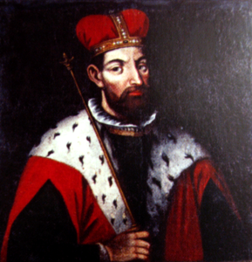
Князь Гедиминас
(1275 —1341)

Slide 2
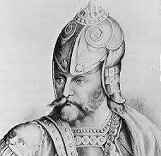
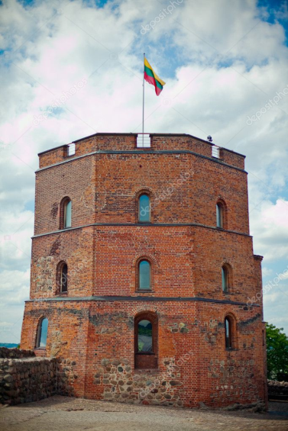
Гедиминас
Bеликий князь литовский с 1316 по 1341 год, основатель династии Гедиминовичей.
Его имя носит самый известный исторический памятник Литвы - башня Гедимина в Вильнюсе.

Slide 3
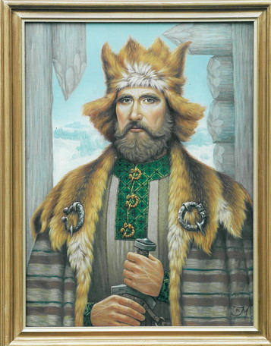
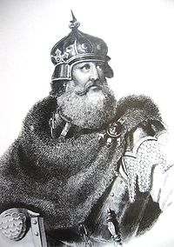
семья
Отец - Пукувер Будивид.
Супруга – Евна
Дети:
сыновья - Наримунт, Монтвид, Ольгерд, Кориат, Любарт, Кейстут, Явнут;
дочери - Альдона и Айгуста.
Пукувер Будивид
Кейстут

Slide 4
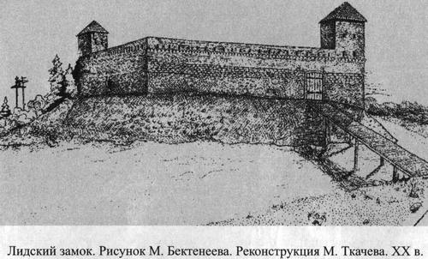
Одной из главных задач для него было создание мощной оборонительной линии, опираясь на которую можно было отбивать нападения крестоносцев.
Он начинает строительство каменных замков по линии Троки, Вильно, Медники, Городно, Новогородок, Лида, Крево, Мядель
Он изгнал крестоносцев.

Slide 5
Где-то в это время Гедиминас переносит столицу Великого Княжества из Новогородка в Вильно и строит там, на Кривой горе, замок. Уже в 1323 году Вильно в Гедиминовых грамотах называется королевским городом.

Slide 6
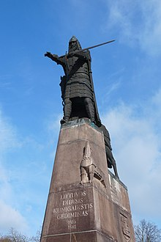
Гедиминас считается
основателем Вильнюса.
Есть легенда, как это было. см. с 6 мин.
https://youtu.be/kTumbYmaPNg

Slide 7
Заслуги Гядиминаса
Заключил мир с Польшей.
Изгнал крестоносцев.
Основал Вильнюс.
Подготовила Индре

